Slide 1

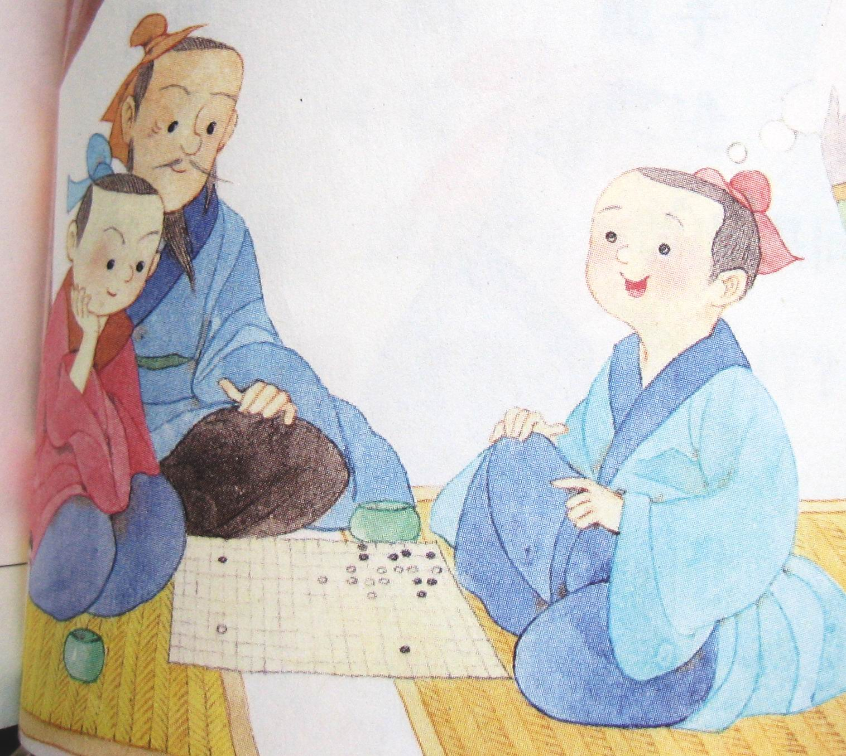
13、学 棋

Slide 2


围棋：我国传统棋种。它在战国时期就有了。
它分为白子和黑子。棋局纵横各19道，共361个交叉点。
隋唐时传到日本，19世纪传到欧洲。

Slide 3
学 棋
跟谁学棋？
怎样学的？
学的结果怎样？

Slide 4
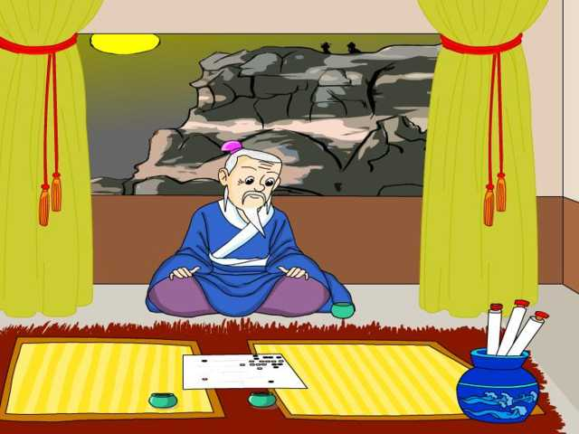
古时候，有一位下围棋的能手，名叫秋，他的棋艺远近闻名。

Slide 5

两个学生跟秋学下
围棋。

Slide 6
后来，一个学生成了出色的棋手，而另一个学生棋艺一直没有多大长进。

Slide 7
？
后来，一个学生成了出色的棋手，而另一个学生棋艺一直没有多大长进。

Slide 8
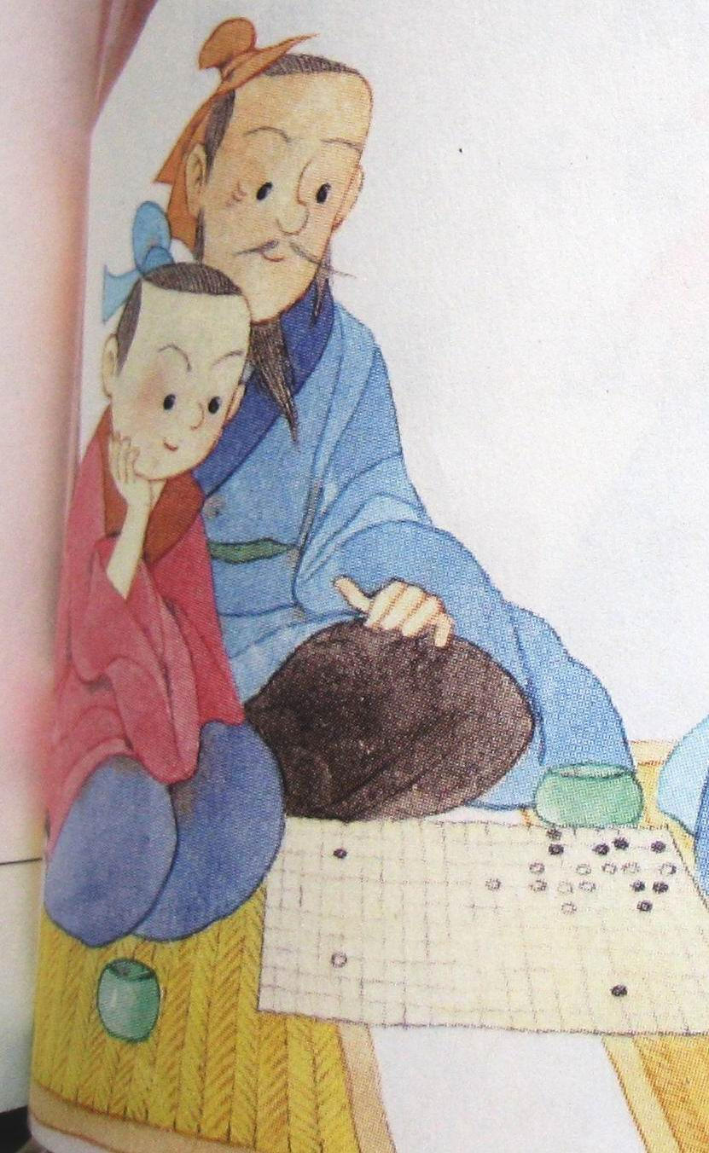
一个学生专心致志，一边听一边看老师在棋盘上布子，有不明白的地方还要问上几句。

Slide 9
一个学生专心致志，一边听一边看老师在棋盘上布子，有不明白的地方还要问上几句。

Slide 10

早上小明来到学校，一边读书，一边兴致勃勃地唱歌。

Slide 11
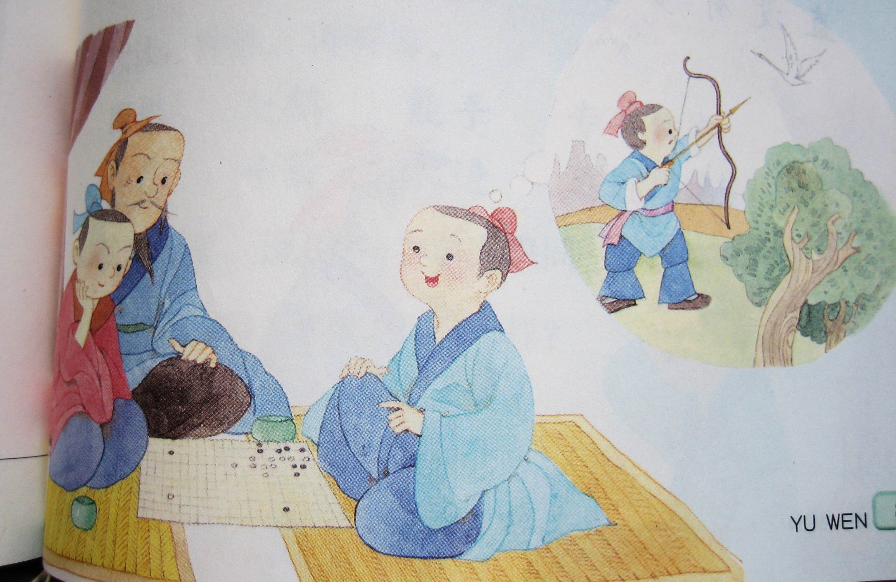

Slide 12
另一个学生呢，听着听着就走了神儿，好像看到/一只美丽的天鹅/正从远处飞来。

Slide 13
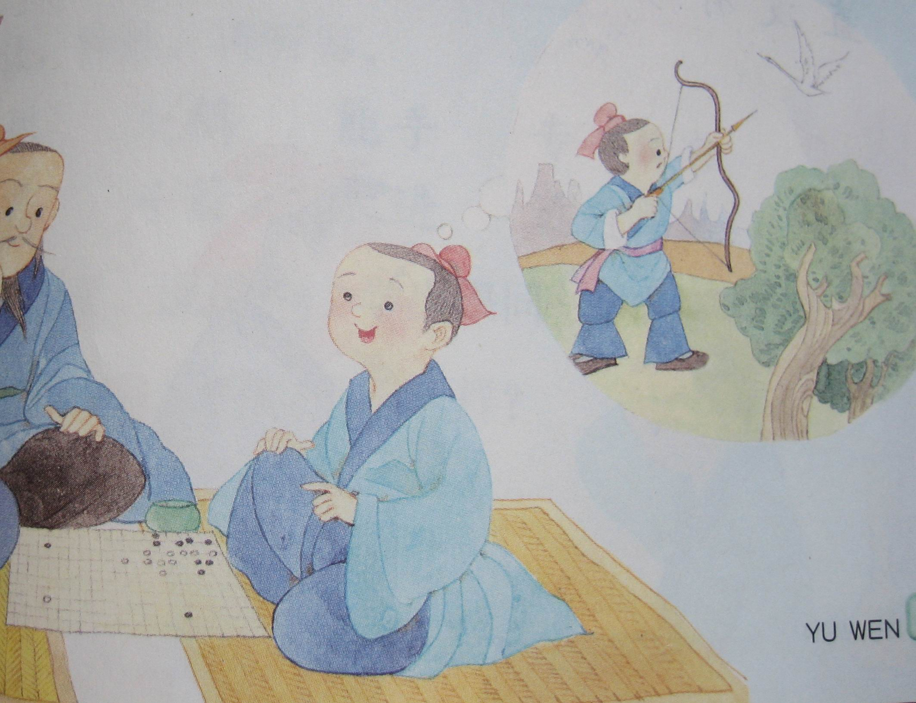

Slide 14
另一个学生呢，听着听着就走了神儿，好像看到一只美丽的天鹅正从远处飞来。他想，要是用弓箭把它射下来该有多好哇！想着想着，双手不由得做出了拉弓射箭的动作。老师发现了,提醒他注意听讲。可他只听了一会儿，又去想别的事了。

Slide 15
1、 一个学生因为学棋时（ ），
所以最后成了（ ）。
2、 另一个学生因为学棋时（ ），所以最后（ ）。

Slide 16

一个学生因为学棋时（ ），所以后来成了（ ）的棋手；而另一个学生因为学棋时（ ）所以棋艺（ ）。看来，学习、读书时都要（ ），不能（ ）。
专心致志
出色
总是走神儿
一直没有多大长进
一心一意
三心二意

